Slide 1
CHÀO MỪNG
QUÝ THẦY CÔ VỀ DỰ GIỜ
BÀI 1: HỆ THỐNG KINH VĨ TUYẾN.
TỌA ĐỘ ĐỊA LÍ CỦA MỘT ĐIỂM TRÊN BẢN ĐỒ
Giáo viên:.............

Slide 2
MỞ ĐẦU
Tuấn cùng bố đi câu cá trên biển. Tình cờ hai bố con nhận được tín hiệu cấp cứu của một tàu bị nạn tại vị trí (10⁰B, 110⁰Đ). Hãy giúp Tuấn và bố của Tuấn xác định vị trí của con tàu bị nạn trên bản đồ để thông báo với đội cứu hộ trên biển?

Slide 3
BÀI 1: HỆ THỐNG KINH VĨ TUYẾN.
TỌA ĐỘ ĐỊA LÍ CỦA MỘT ĐỊA ĐIỂM TRÊN BẢN ĐỒ
1. Kinh tuyến và vĩ tuyến
2. Tọa độ địa lí của một điểm trên bản đồ

Slide 4
BÀI 1: HỆ THỐNG KINH VĨ TUYẾN.
TỌA ĐỘ ĐỊA LÍ CỦA MỘT ĐỊA ĐIỂM TRÊN BẢN ĐỒ
1. Kinh tuyến và vĩ tuyến

Slide 5
1. Kinh tuyến và vĩ tuyến
Quả Địa Cầu là mô hình thu nhỏ của Trái Đất. Trên quả Địa Cầu, có thể hiện cực Bắc, cực Nam và hệ thống kinh, vĩ tuyến.
? Em hãy nhận xét về hình dạng quả Địa Cầu

Slide 6
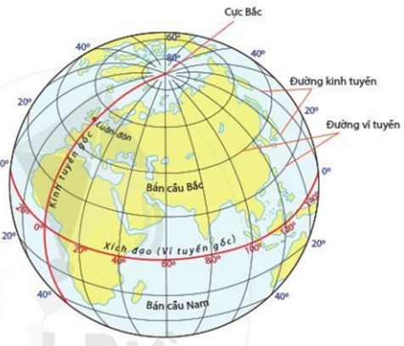
1. Kinh tuyến và vĩ tuyến
NHỆM VỤ 1:
Dựa vào hình 1.2, kiến thức trong SGK trang 103, 104 và trao đổi theo nhóm xác định: kinh tuyến gốc, xích đạo, các bán cầu trên quả Địa Cầu.
Hình 1.2. Các đường kinh tuyến và vĩ tuyến trên quả Địa Cầu

Slide 7
1. Kinh tuyến và vĩ tuyến
a. Tìm hiểu kiến thức
- Kinh tuyến gốc là đường kinh tuyến đi qua đàu thiên văn Grin-uýt ở ngoại ô thủ đô Luân-đôn nước Anh, được đánh số 0⁰
+ Bán cầu Đông nằm bên phải của kinh tuyến gốc.
+ Bán cầu Tây nằm bên trái của kinh tuyến gốc.
- Vĩ tuyến gốc là đường xích đạo, được đánh số 0⁰
+ Bán cầu Bắc nằm phía trên đường xích đạo.
+ Bán cầu Nam nằm bên dưới đường xích đạo.
Hình 1.2. Các đường kinh tuyến và vĩ tuyến trên quả Địa Cầu

Slide 8
1. Kinh tuyến và vĩ tuyến
NHỆM VỤ 2:
TRÒ CHƠI “CẦN GÌ CẦN GÌ”
+ Dán dải giấy màu xanh vào đường kinh tuyến gốc.
+ Dán dải giấy màu đỏ vào đường xích đạo.
+ Dán hình tròn đỏ vào vị trí của 1 thành phố ở bán cầu Bắc và 1 thành phố bán cầu Nam.
+ Dán hình tròn xanh vào vị trí của 1 thành phố ở bán cầu Đông và 1 thành phố bán cầu Tây.
Hình 1.2. Các đường kinh tuyến và vĩ tuyến trên quả Địa Cầu

Slide 9
BÀI 1: HỆ THỐNG KINH VĨ TUYẾN.
TỌA ĐỘ ĐỊA LÍ CỦA MỘT ĐỊA ĐIỂM TRÊN BẢN ĐỒ
2. Tọa độ địa lí của một địa điểm trên bản đồ

Slide 10
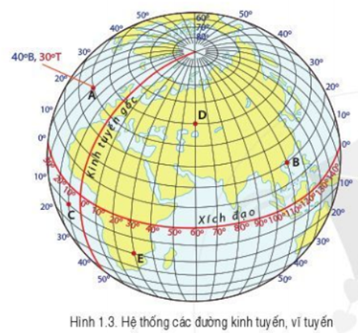
2. Tọa độ địa lí của một địa điểm trên bản đồ
NHỆM VỤ 1:
Yêu cầu HS đọc SGK trang 104, 105, lần lượt trả lời các câu hỏi sau:
+ Kinh độ, vĩ độ là gì? Kinh độ Tây, kinh độ Đông là gì? Vĩ độ Bắc, vĩ độ Nam là gì?
+ Tọa độ địa lí của một địa điểm là gì? Nêu cách viết tọa độ địa lí cuat một địa điểm?

Slide 11
2. Tọa độ địa lí của một địa điểm trên bản đồ
- Kinh độ của một điểm là khoảng cách tính bằng độ, từ kinh tuyến gốc độ đến kinh tuyến đi qua điểm đó.
- Vĩ độ của một điểm là khoảng cách tính bằng độ, từ vĩ tuyến gốc đến vĩ tuyến đi qua điểm đó.
- Kinh độ và vĩ độ của một địa điểm được gọi là tọa độ địa lí.
- Cách viết tọa độ của một địa điểm: vĩ độ trước, kinh độ sau.

Slide 12
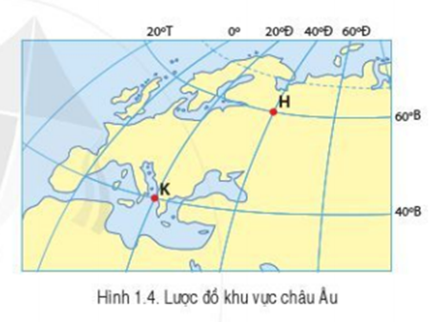
2. Tọa độ địa lí của một địa điểm trên bản đồ
? Có các kho báu được cất giấu ở các điểm B, C trong hình 1.3 và H, K trong hình 1.4. Hãy ghi lại tọa độ lí của điểm B, C, H, K để tìm được kho báu đó.
NHỆM VỤ 2:

Slide 13
2. Tọa độ địa lí của một địa điểm trên bản đồ
B (10⁰Đ, 20⁰B)
C (10⁰T, 10⁰N)
H (40⁰Đ, 60⁰B)
K (20⁰Đ, 40⁰B)

Slide 14
LUYỆN TẬP
Trò chơi “Rung chuông Vàng”
- Luật chơi: Có 1 bộ câu hỏi gồn 6 câu. HS trả lời vào bảng. Nếu HS trả lời đúng thì được trả lời câu tiếp theo, ngược lại HS không trả lời đúng sẽ phải dừng cuộc chơi. Những HS còn lại cuối cùng trả lời đúng câu hỏi được vinh danh là những người xuất sắc nhất và giành chiến thắng.

Slide 15
VẬN DỤNG
1. Hãy ghi tọa độ địa lí của 1 thành phố/thủ đô vừa ở bán cầu Bắc và vừa ở bán cầu Đông mà các nhóm xác định trên quả Địa Cầu ở nhiệm vụ 2 hoạt động 1.
2. Ngoài cách xác định tọa độ địa lí của một địa điểm thông qua bản đồ hoặc quả Địa Cầu. Hãy nêu cách khác có thể xác định được tọa độ địa lí của một địa điểm trên Trái Đất.

Slide 16
Tạm
Biệt
Thầy
Cô

